Slide 1

A
FINAL PROJECT - MICROSERVICES
Acarain.
FINAL PROJECT - MICROSERVICES

Slide 2



Acarain.
meet our team
tj
Novi Widia Damayanti
202310017
tj
Thesya Marcella
202310020
Ryan Roshandy Sachio
202310055

Slide 3
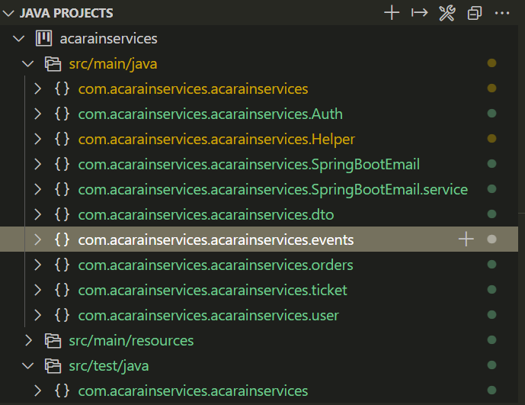

Acarain.
Acarain.
struktur di visual studio code

Slide 4
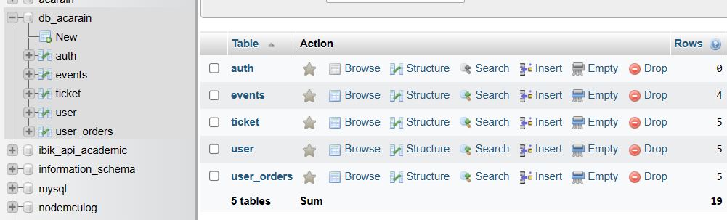
Acarain.

Slide 5
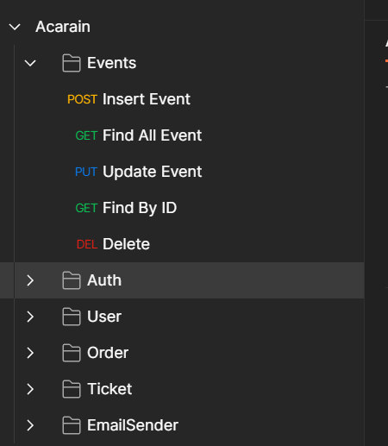

Acarain.
Postman
berikut ini struktur di postman, untuk hasilnya lbisa dilihat di postman

Slide 6

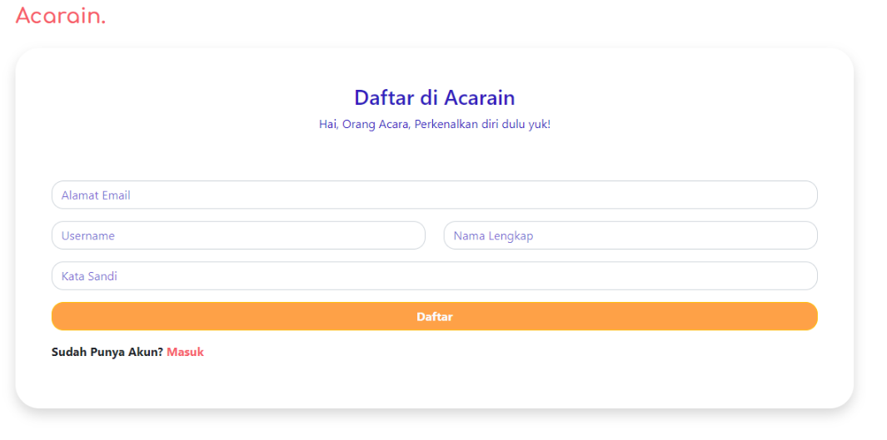
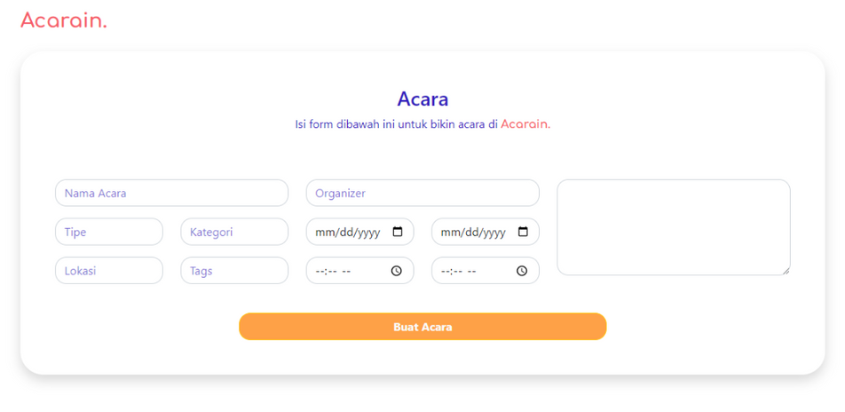
Acarain.
Acarain.
sebagian dari web kami yang sudah selesai

Slide 7
NEWSDASH PRESENTATION
Thank You!
TI
20
PA

